Slide 1
WiFi智能球泡灯应用场景设置
CIP02004
指导老师：杨宇红
项目成员：胡炳城，林越川
Notes:
各位老师好，我们的项目是WiFi智能球泡灯应用场景设置，指导老师杨宇红，项目成员，胡炳城，林越川也就是我。我们设计的是一套运用Android app 控制的打光装置。

Slide 2
硬件设计根源
销售对象
居家爱美人士
小型淘宝卖家
设计要求
价格便宜
可折叠
Notes:
接下来由我向各位老师介绍我们项目的硬件部分。我们设计的球泡灯附件是为了打开三思球泡灯的零售市场。这款三思提供的wifi球泡灯定位就是家庭零售市场，因此我们的设计也是围绕如何将三思球泡灯的智能的性质在室内最大化的体现出来。我们这款打光装置的销售对象是居家爱美人士以及小型淘宝卖家，他们对拍摄光线有一定的要求，但缺乏操作专业打灯光设备的财力与技术。所以我认为我们的硬件设计应该满足以下几个特点：1，价格便宜；2，可以折叠，便于储藏。 于是我们设计出了这个！

Slide 3
硬件设计特色
高度可调(1.2-1.8m)，应对各种情况
Notes:
我设计的这款硬件它的高度可以在1.2m到1.8m之间调节，可以满足室内不同身高的使用者的自拍需要，同时高度方便调节，松开三脚架上的旋钮，调节，旋紧即可,

Slide 4
硬件设计特色
四个三思球泡灯由四根金属软管分别支撑提供无限拍摄可能
Notes:
由四根金属软管支撑的四个三思球泡灯可以在空间范围内变换位置，从而DIY出专属光影，给予人像或商品别样魅力。

Slide 5
硬件设计特色
方便拆解储藏
Notes:
同时我们的设备方便拆解储藏。当使用完毕，只需将四根金属软管从中枢上拧下，然后将三脚架压缩到最小，即可方便储存。

Slide 6
硬件设计特色
一机多用，富有艺术感
Notes:
可以当作家用照明设备，四个三思智能球泡灯可以用于小空间的照明，例如寝室、卧室，不同的色调组合可以产生不同的情景。同时我们的硬件的外形形似美杜莎，放在室内也可以彰显屋主的独特品味

Slide 7
硬件设计特色
价格实惠
Notes:
设备价格便宜，如果批量生产销售价可以控制在200元以内，方便三思公司扩展智能家庭市场。

Slide 8
遇到的问题
金属软管不够硬
螺纹接口使金属软管扭动
Notes:
在制造中我们也遇到了问题，首先我们买到的金属软管不够硬，导致在完全伸值的情况下会弯，还有就是金属软管与中间的基座是用螺口固定的，在某些位置金属软管会扭动。然而这两个问题我们目前无法解决，因为出于预算我们无法定制更粗的金属软管和合适的插口，同时DIY此类零部件无法保证安全。不过加入这个设计真的投入生产，这两个问题解决起来就很容易

Slide 9
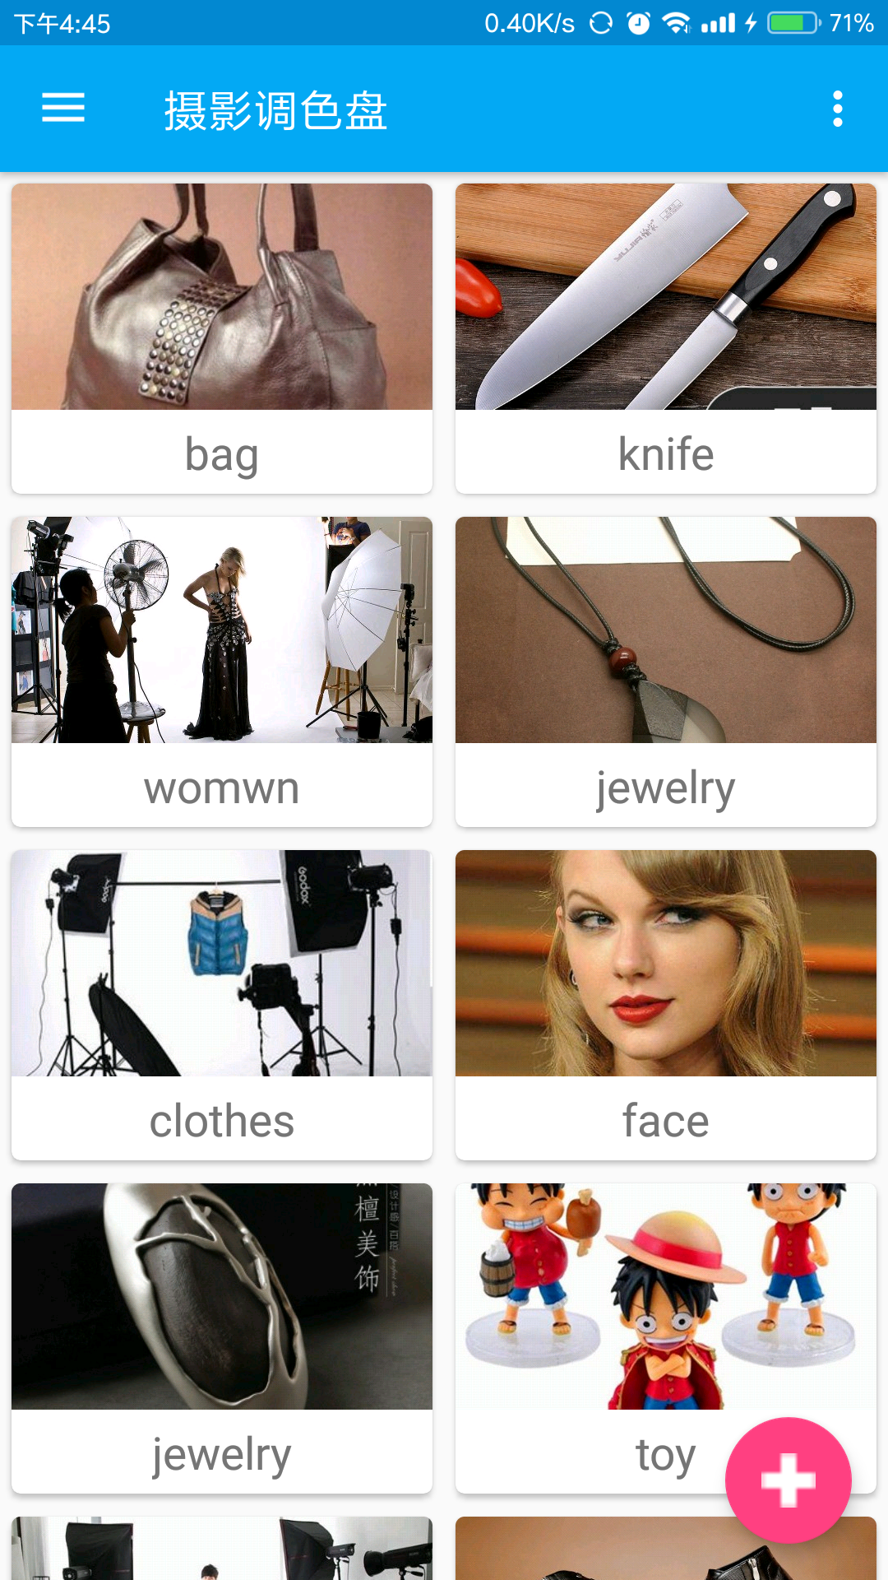
程序主界面
Notes:
整体设计应用material design，符合安卓UI设计标准；
程序使用名为RecyclerView 的控件
主界面RecyclerView中项目使用CardView显示，简洁大方。CardView中布局为上图下字，易于理解，符合安卓规范；

Slide 10
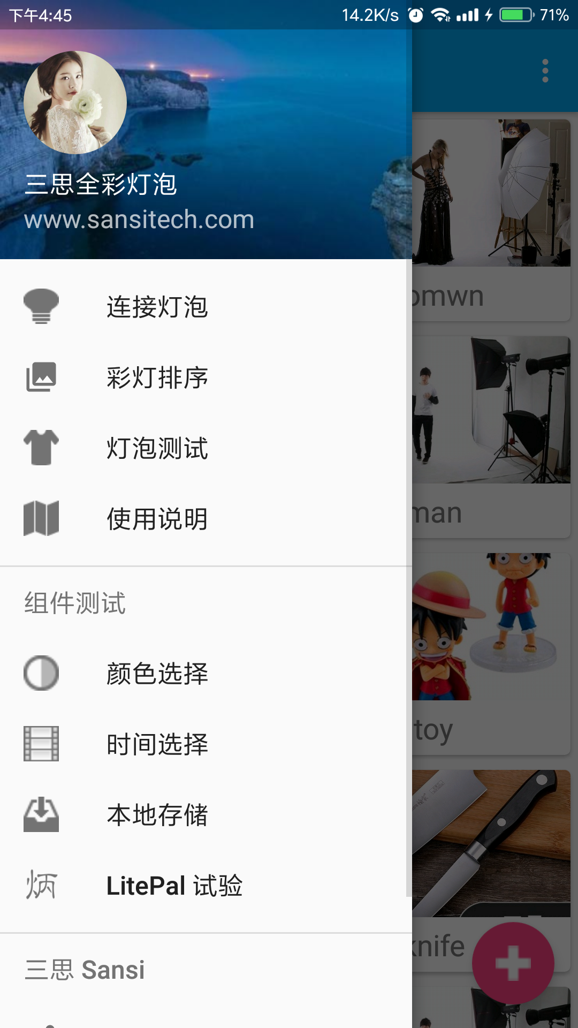
侧边栏
Notes:
侧边栏NavigationView添加项目选择与个人信息页，且支持上下滑动；

Slide 11
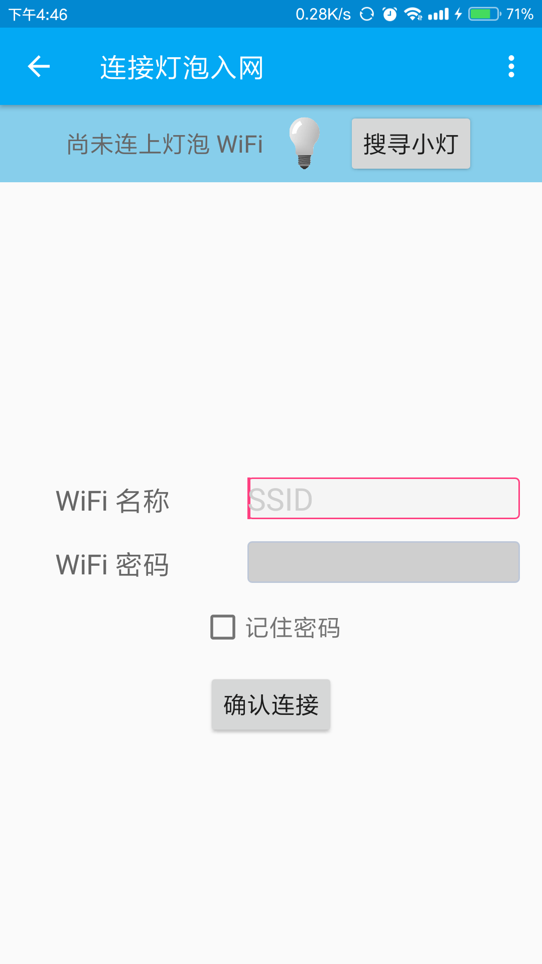
WiFi连接
Notes:
WiFi连接页面实现了记住密码功能，让用户不用每个灯连接Wifi时都输一次密码

Slide 12
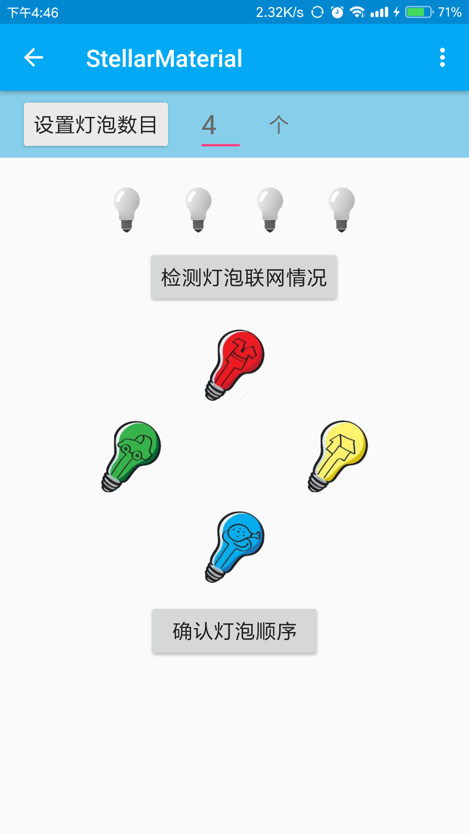
小灯排序

Slide 13
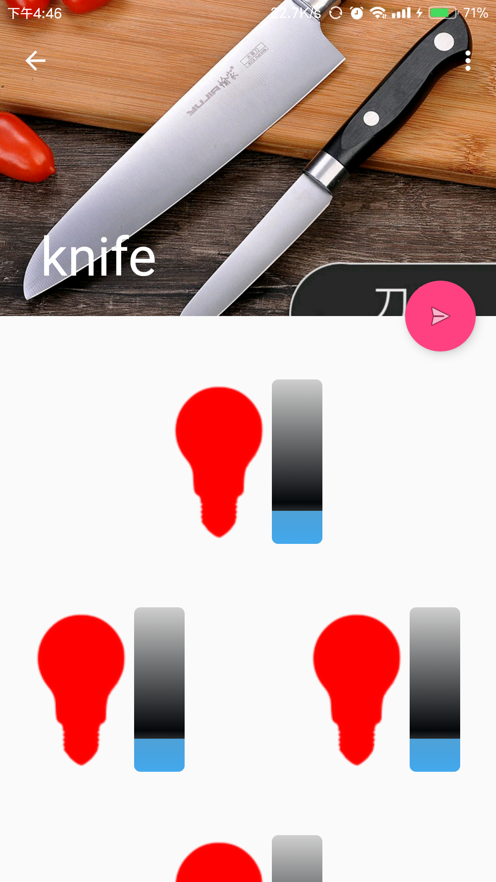
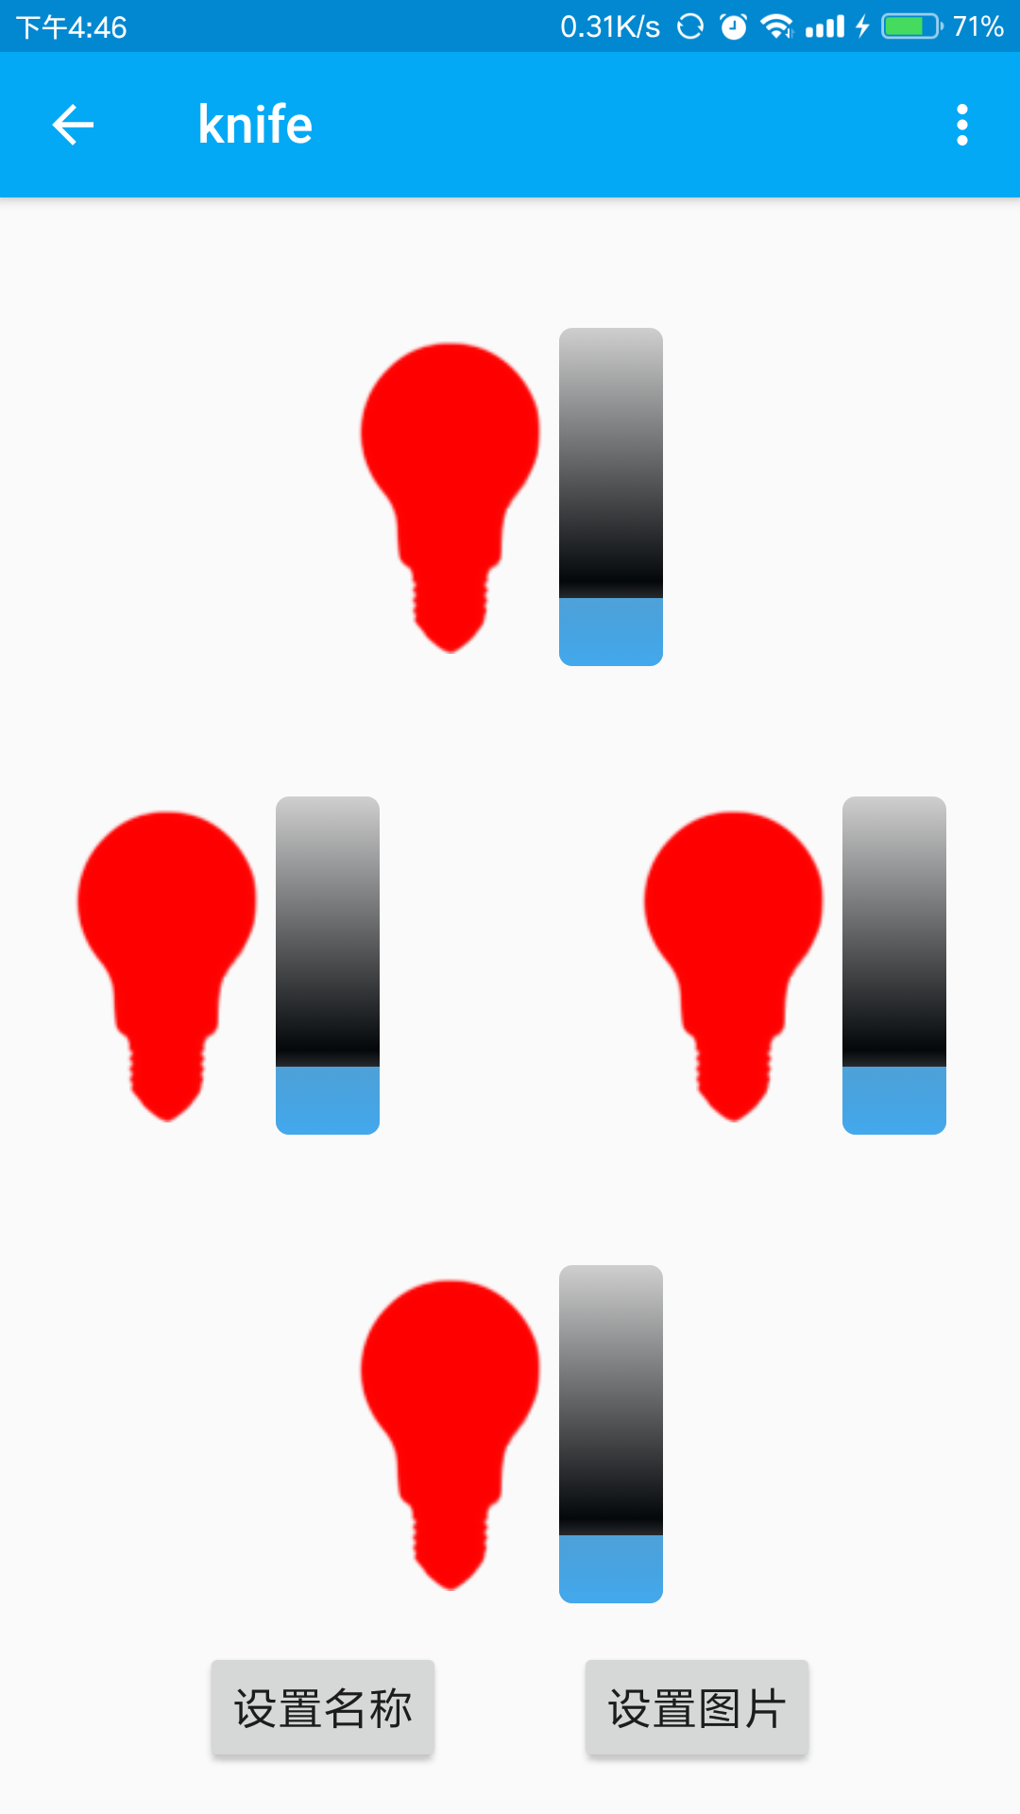
模式页面
Notes:
scroolView

Slide 14
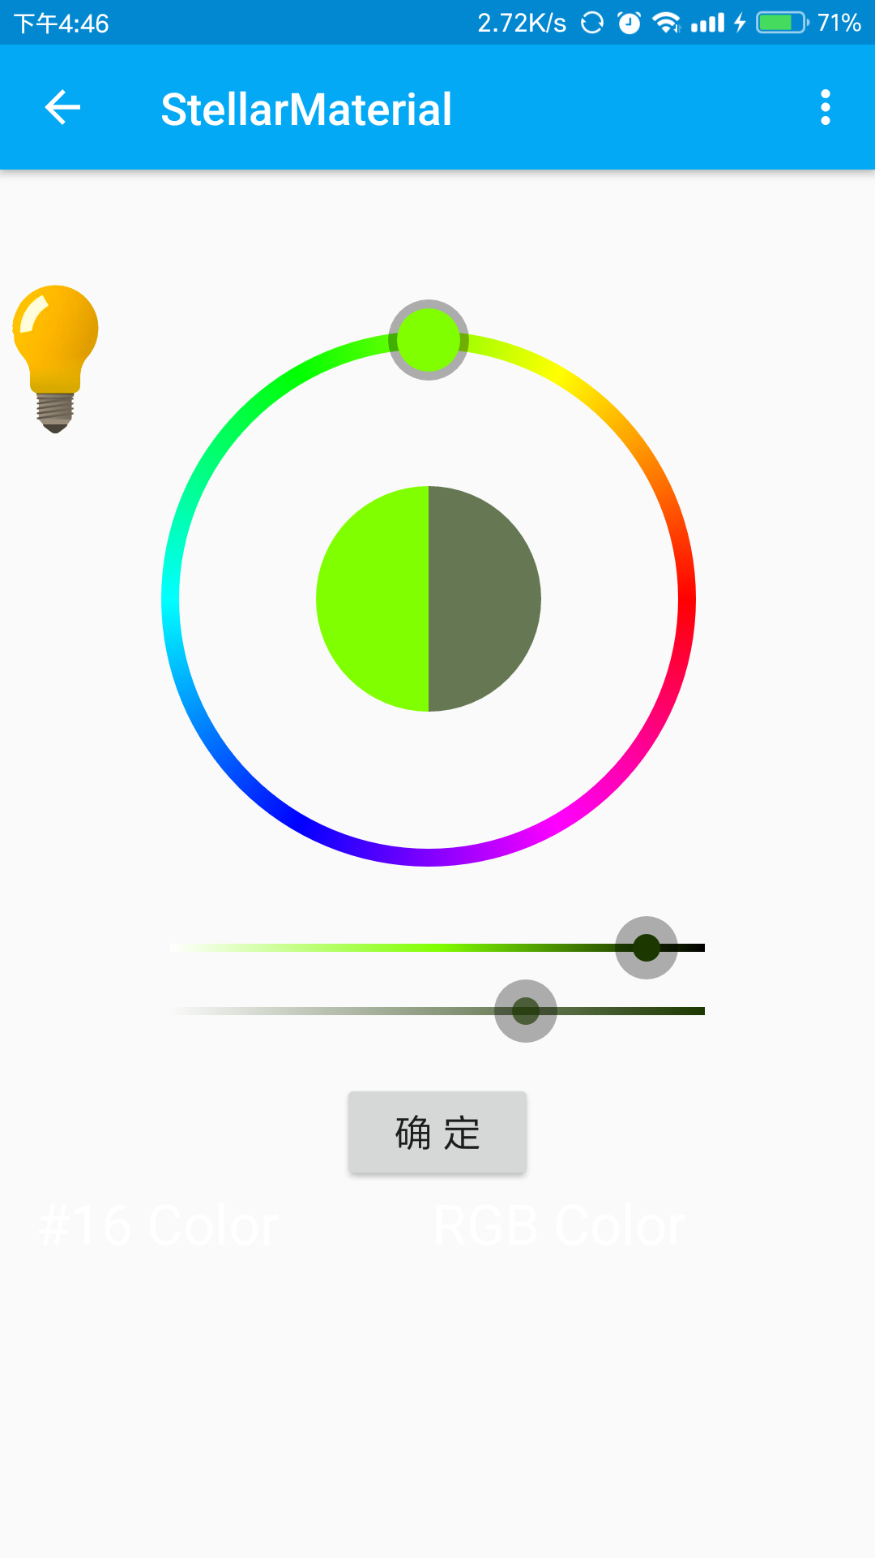
单个小灯调节

Slide 15
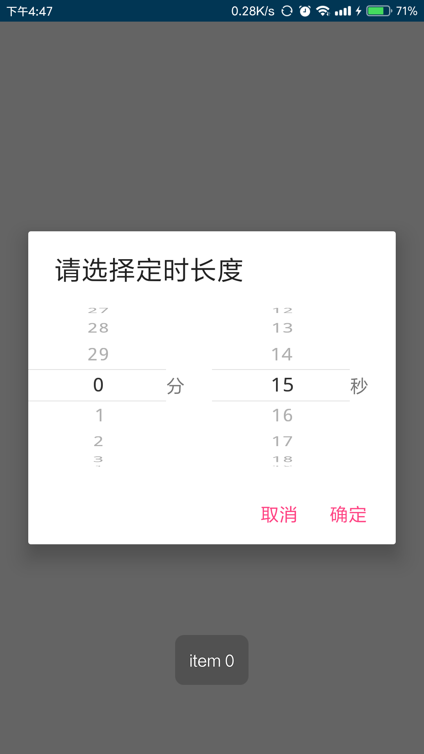
时间选择器

Slide 16
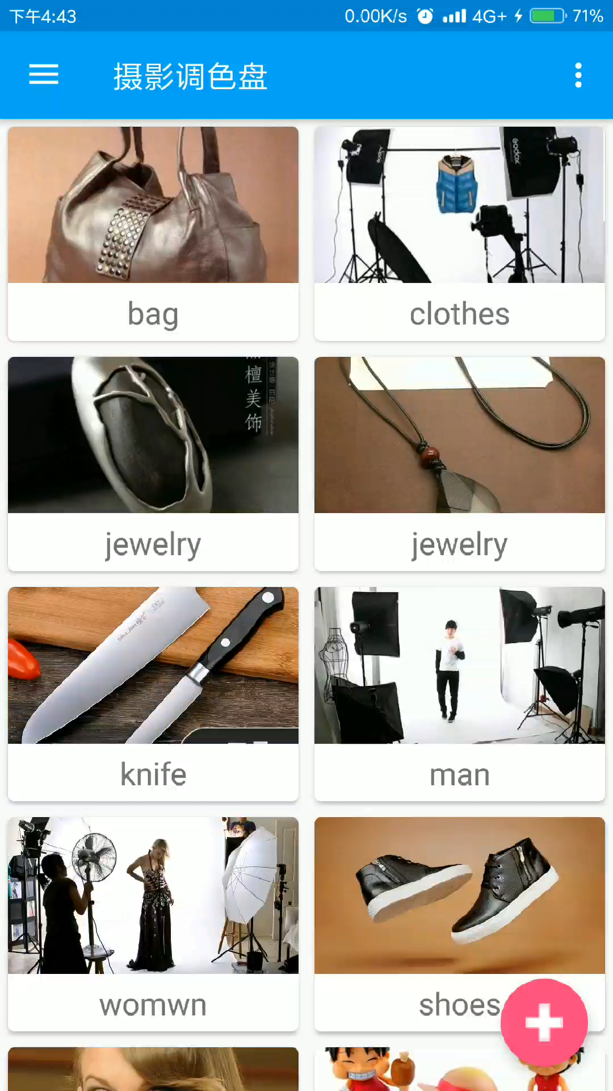
软件录制

Slide 17
存在的问题和困难
计算机不能与灯泡实行通讯。
手机与灯泡通讯丢包率很高，同时控制多个灯泡的时候，经常发生单个灯泡断线的情况。

Slide 18
已经解决的问题和困难
计算机不能与灯泡实行通讯。
将程序传至手机端，使用实体手机进行调试。
手机与灯泡通讯丢包率很高，同时控制多个灯泡的时候，经常发生单个灯泡断线的情况。
使用ESP8266制作灯泡专属路由器，减少丢包概率。
Notes:
软件开发讲究持之以恒，坚持不懈。在没有经验的前提下需要不断试错，从而掌握某个控件的使用方法。
在使用LitePal库时，出现了一些小状况。一开始我照着Github上面的说明来修改代码，在第一次试验时成功地将数据存储进了数据库。但是在我修改了一小段代码后再次编译，别的地方没有任何问题，软件也没有崩溃，但就是不知道为什么用户数据不能继续往数据库里面存储。于是我使用虚拟机运行此程序，神奇的发现这个程序又可以运行了。
于是我觉得可能是机器的问题，然而在我再次修改程序继续在虚拟机上面运行时，诡异的错误又发生了，数据又一次不能储存。
我当时基本上绝望了，感觉十分崩溃。继续修改代码，几个小时后还是没有找到错误的原因。于是我打算重新阅读GitHub上面的库说明文档。
再次阅读任然没有任何发现，可是我从错误中找出来了一个规律：
每当我修改程序中被保存的类中的元素之后必然不能存储数据。
于是我再次审阅说明文档，发现了一个小问题:
开发者每次更新需要将数据库版本号加一。
如此，困惑了我一周的问题解决了。在解决问题时会让人很烦躁，一直解决不了问题会使人绝望，但是只要持之以恒，细心观察，终会得到解决的办法。在成功解决问题之后,我得到了一种发自内心的满足感，这种感觉是通过做别的事情所很难得到的。

Slide 20
谢谢指导

